Slide 1
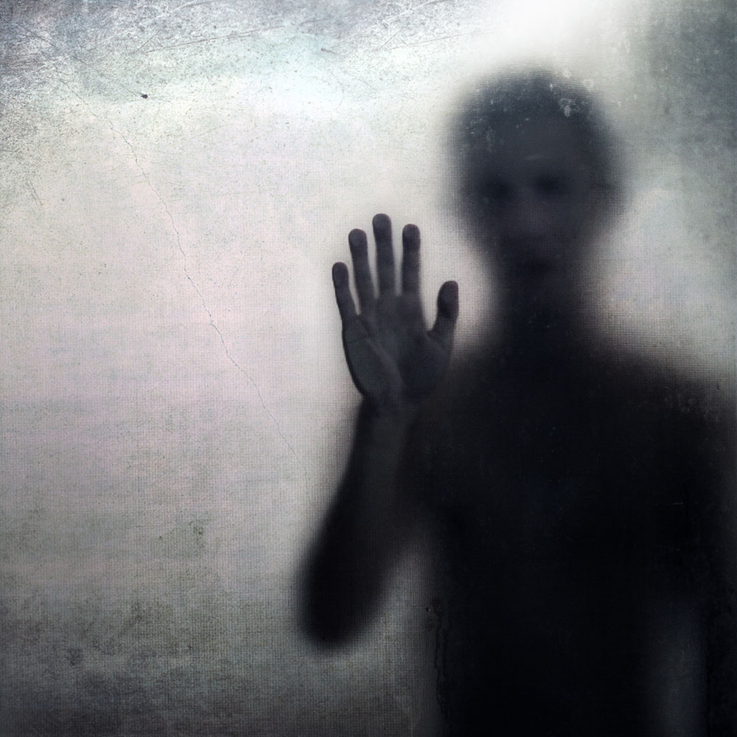
怨
‧
讀
第四組
資工3B 00352019 許至宇
資工2B 00352148 林家妤

Slide 2
Home
Book1
Book2
School Day
Puzzle
多結局走向
照片1,2…

Slide 3
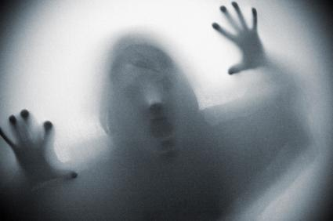
使用技術
1.turn.js
2.jQuery
3.Html(svg)、CSS、Javascript

Slide 4

網站特色:
1.用書本的方式做呈現
2.book2用拼圖方式
增加照片互動性
3.book1 校園生活
多結局走向

Slide 5

分工
林家妤:
首頁+book1
許至宇:
Book2+媒體素材

Slide 6
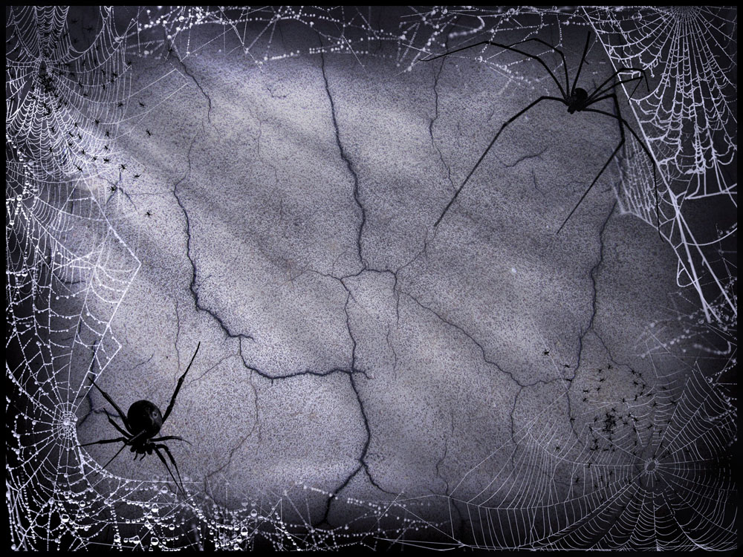
The End

